Slide 1
Introduce
&
Portfolio
Made by Jung Hyunju

Slide 2
About Jung Hyun Ju
Back-End 개발 2년
KIPFA front-end 과정 수료

Slide 3
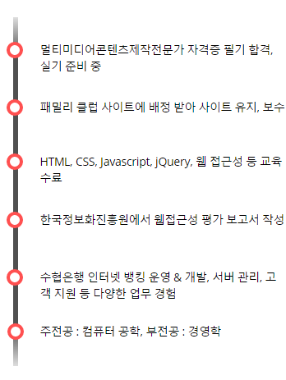
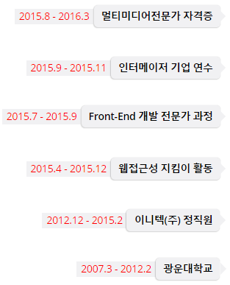
History

Slide 4
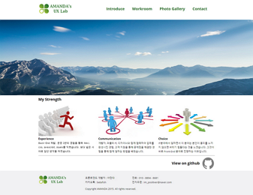
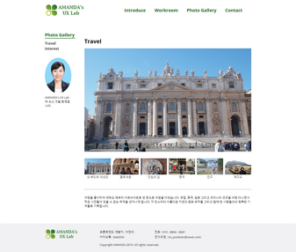
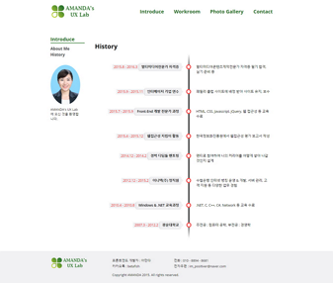
portfolio
개발언어 : HTML5, CSS3, Javascript, jQuery
개발환경 : Sublime Text3, node.js, gulp
URL : http://positiver.github.io

Slide 5
THE END

